Slide 1
FardaACS
شرکت پیشگامان اعتماد دیجیتال ایرانیان
https://iran-sign.ir

Slide 2
وظایف ACS
پروویژن پارامترها بر روی CPE
خواندن پارامترها از CPE
نگهداری داده های CPE ها در پایگاه داده
Update firmware, software, configuration on CPE

Slide 3
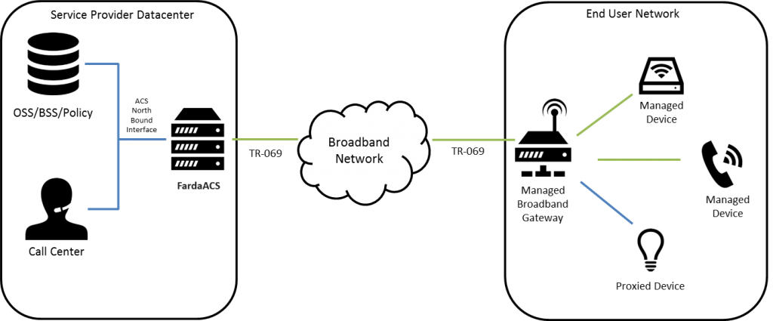
FardaACS

Slide 4
FardaACS
ابزاری جهت مدیریت خودکار مودمها، ONT ها می باشد
در محیط شبیه سازی با سیمولاتورها تا 2 میلیون مودم را با یک سرور مدیریت کرده است
امکان جداسازی North Band و South Band و File Server بر روی سرورهای مختلف، تا فشار کاری یکی از آنها اثر منفی بر عملکرد دیگر عملکردها نداشته باشد
دارای پلن مقیاس پذیری می باشد که در صورت درخواست بیشتر، تعدیل کننده بار(Load Balancer) را بر روی آن فعال نمود
دارای طرح Fail-Over میباشد تا در صورت ایجاد مشکل بر روی یکی از سرورها، سرورهای دیگر به صورت خودکار جایگزین و در مدار قرار گیرند
نیاز به سخت افزار پیچیده ای ندارد و هم اکنون به مدت حدود 160 روز بر روی یک سرور بسیار قدیمی hp gen 6 نصب شده
از تمام انواع سرویها: ONT, ADSL MODEM, VDSL MODEM, LTE MODEM و همه انواع برندهای استاندارد پشتیبانی میکند
سرور سامانه FardaACS از مجازی سازی پشتیبانی میکند و مشکلات درگیری با سرورهای سخت افزاری و نقل و انتقالات آنها، و زمانهای out of service آنها را ندارد

Slide 5
FardaACS
مبتنی بر لینوکس
امکان نصب بر روی هاست به عنوان ماشین مجازی وجود دارد
با یک سرور متمرکز کل استان را پوشش می دهد.
سامانه کاملا نرم افزاری است و وابستگی به سخت افزار ندارد(hp, dell,…)
وابسته به برند ONT نیست و مطابق با استاندارد TR069 عمل می کند. در نتیجه با همه مودم ها و ONT ها سازگاری دارد.
هر ONT یا وسیله ای که از TR069پشتیبانی کند با نرم افزار ما ارتباط برقرار کرده و پیکربندی می شود.
دارای رابط North Band یا REST Api جهت ارائه خدمات سامانه ACS به دیگر سامانه های بالادستی مانند OSS ، BSS، HELP DESK، CALL CENTER
امکان گرفتن گزارش از طریق رابط API(به طور مثال در سامانه های BSS و OSS)
امکان تصحیح و تغییر پیکربندی ONT کاربران(به طور مثال در HELP DESK)
امکان اتصال به سامانه های بیرونی و دریافت اطلاعات پروویژنینگ و پیکربندی ONT ها مطابق با آن داده ها
مانیتورینگ شاخصهای حیاتی

Slide 6
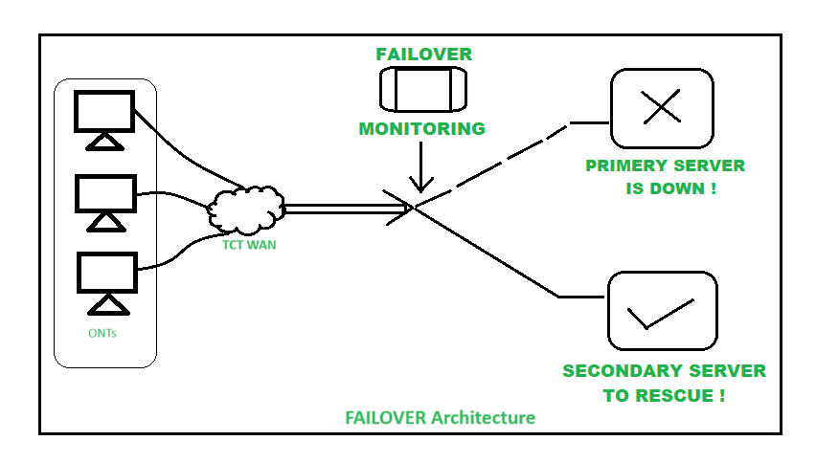
FardaACS FailOver

Slide 7
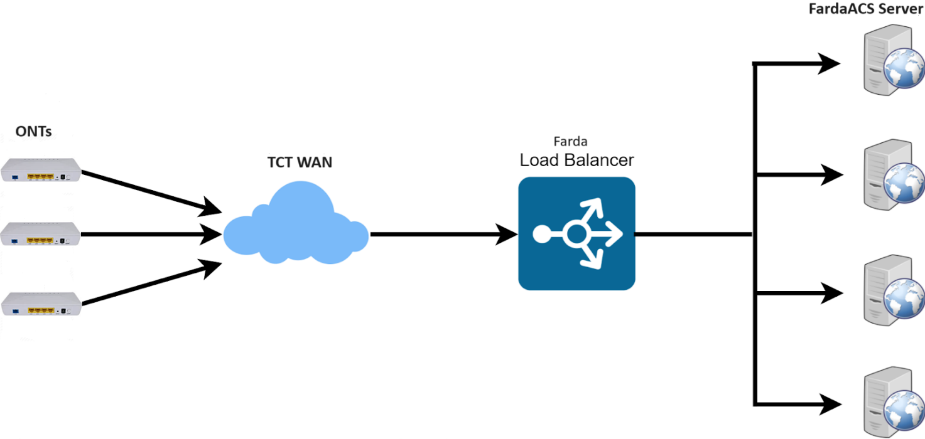
FardaACS Loadbalancer

Slide 8
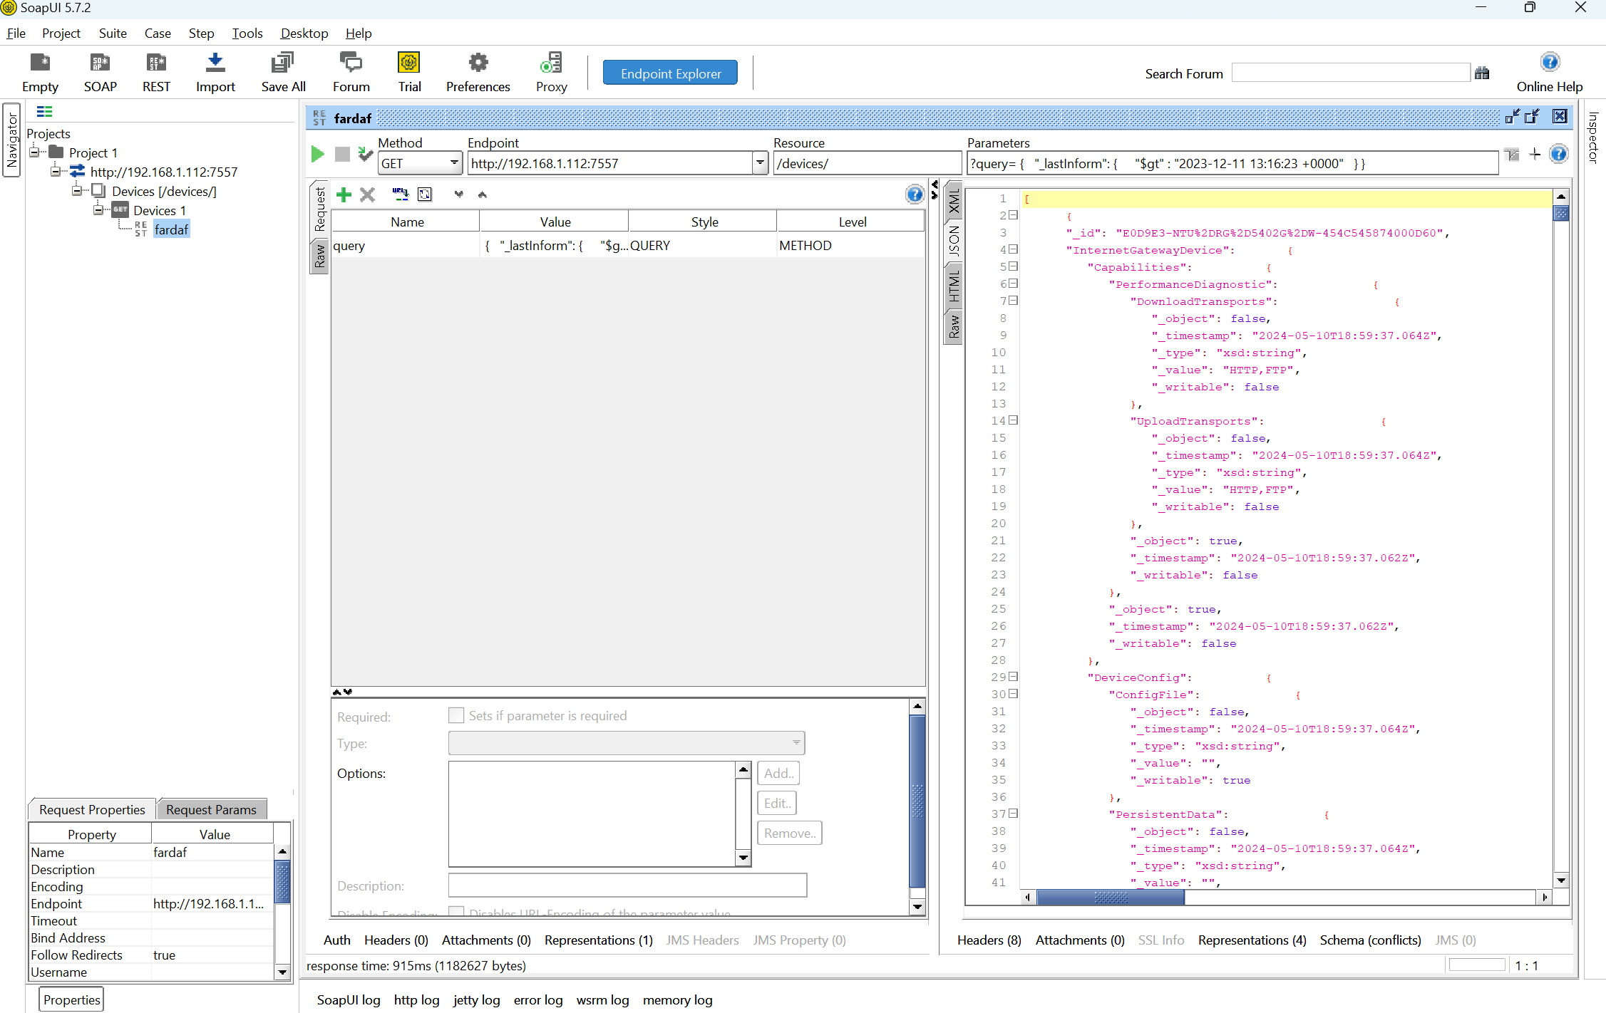
دارای رابط north band یا REST Api جهت ارائه خدمات سامانه ACS به دیگر سامانه های بالادستی مانند OSS ، BSS، HELP DESK، CALL CENTER

Slide 9
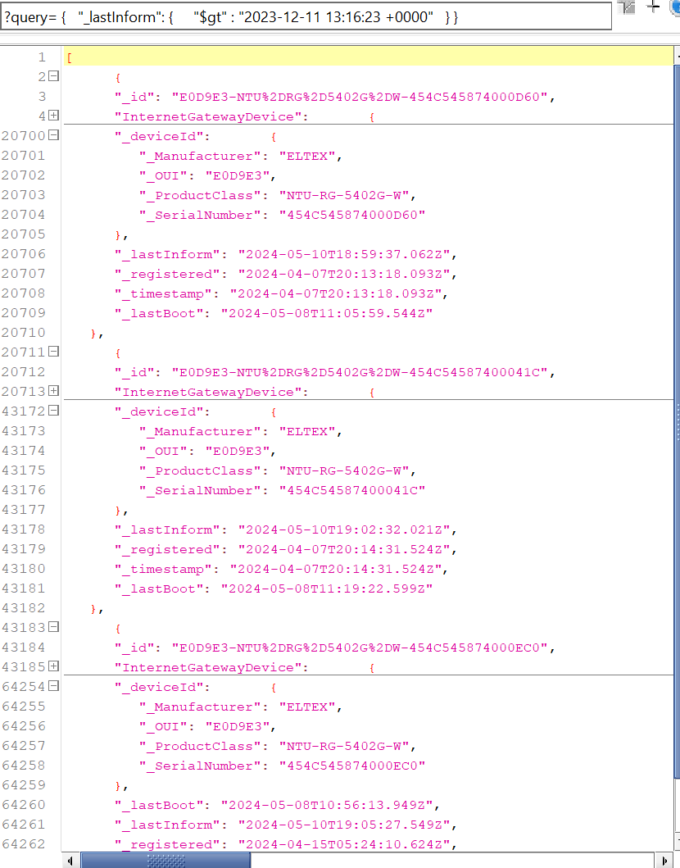
دارای رابط north band یا REST Api : دریافت لیست ONT ها و تمام مشخصات انها اگر از یک تاریخ به بعد تغییر کردند

Slide 10
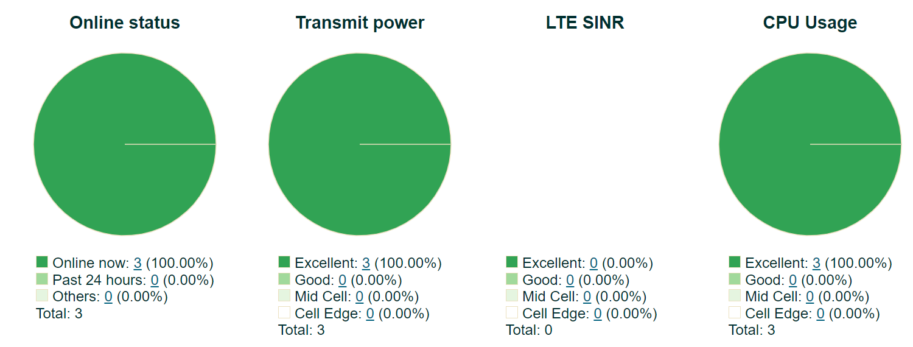
مانیتورینگ شاخصهای حیاتی

Slide 11
ONT های بررسی شده
دو مدل هواوی(موفق)
دو مدل التکس(موفق)
یک مدل یوتل(موفق همراه به چند نکته)

Slide 12
سناریوهای تست شده در مرکز فرد اسدی در 4 ماهه اخیر: سناریوهای ساده
ارتباط با مودم
خواندن مقادیر پارامترها از مودم
نوشتن مقادیر پارامترها بر روی مودم
ریبوت مودم
ریست فکتوری مودم
آپدیت نرم افزار مودم
تعریف سناریو های ساده
تعریف WANDevice
تعریف WANConnectionDevice
تعریف WANIPConnection
تعریف AddressingType: DHCP or Static IP
تعریفVLAN
تعریف Services
تعریف VoiceService
تعریف VoiceProfile
تعریف SIP.OutboundProxy
تعریف SIP.ProxyServer
تعریف SIP.AuthPassword
تعریف SIP.AuthUserName
تعریف SIP.URI

Slide 13
سناریوهای تست شده در مرکز فرد اسدی در 4 ماهه اخیر: سناریوهای پیچیده و ترکیبی
سناریو اول
تعریف WanDevice جدید
تعریف WanIPConnection جدید زیرمجموعه WanDevice مرحله قبل
تنظیم VLAN و بقیه پارمترهای مرتبط با WanIPConnection
تعریف SIP Profile بر روی WanIPConnection تعریف شده مرحله قبل
تعریف SIP Proxy IP and Port, username, password, directory number
سناریو دوم
تعریف WIFI جدید
تغییر SSID ، WIFI مودم که در مرحله قبل تعریف شد
تغییر رمز WIFI مودم ادامه مرحله قبل
خودکار کردن دوسناریوی ترکیبی قبل(به محض ریست ONT یا اتصال ONT جدید، در اولین اتصال تمام کانفیگ های سناریو 1 و 2 بر روی آن انجام می شد)

Slide 14
نکات مربوط به یوتل
مدل utel G242 newface
مشکلی در ارتباط با پروتکل OMCI وجود ندارد
Firmware برای مخابرات تغییر داده شده است.(MOD یا همان modified)
OLT و NMS هواوی، آن را بلاک نکرده، بلکه خود Firmware یوتل تغییرداده شده، تا بعضی دستورات ارسالی NMS و OLT را نادیده بگیرد.
اینطور به نظر می رسد که قبلا در طی قراردادی این مودم ها با Firmware تغییر داده شده در اختیار مخابرات قرار گرفته
به طور مثال IP تنظیمات ACS به 46.100.45.230 تنظیم شده و به هیچ عنوان قابل تغییر نیست. این IP متعلق به مخابرات تهران است
شرکت یوتل، Firmware را برای دانلود در سایت خود نذاشته و با هر درخواست مشتری درخواست remote desktop میکند. اگر مودم تغییر داده شده متعلق به مخابرات باشد، Firmware اصلی را در اختیار قرار نمی دهد. در نتیجه محدودیتها برداشته نمی شود.(شاید به این خاطر که این فروخته شده و پولش دریافت شده و برای کار جدید مشترک جدید یک ONT دیگر بخرد و در نتیجه یک فروش جدید)
در نتیجه با 2 مودم یوتل تست شده در مخابرات که دوستان تهیه و در اختیار قرار دادند، به عمد بعضی پروتکلها و عملکردها غیرفعال شده
با وجود تمام موارد بالا، موفق شدیم که به صورت دستی تغییرات موقت در مودم ایجاد کنیم و در سمت سرور FardaACS با آن ارتباط برقرار کردیم
با ONT یوتل موجود در بازار این مشکلات وجود ندارد
مدیر فنی شرکت یوتل امروز(16 اردیبهشت) تماس گرفت و ضمن تایید موارد فوق گفت که این مودمها از طریق واسط به مخابرات تهران فروخته شده و این موارد جزو درخواستهای مخابرات بوده
در صورت تمایل به برگشت Firmware ، مخابرات از طریق همان شرکتها نامه ارسال کند و ما Firmware استاندارد را در اختیار مخابرات قرار می دهیم

Slide 15
پروتکلها
TR069
TR111
STUN
ICE
HTTP/HTTPS
TELNET

Slide 16
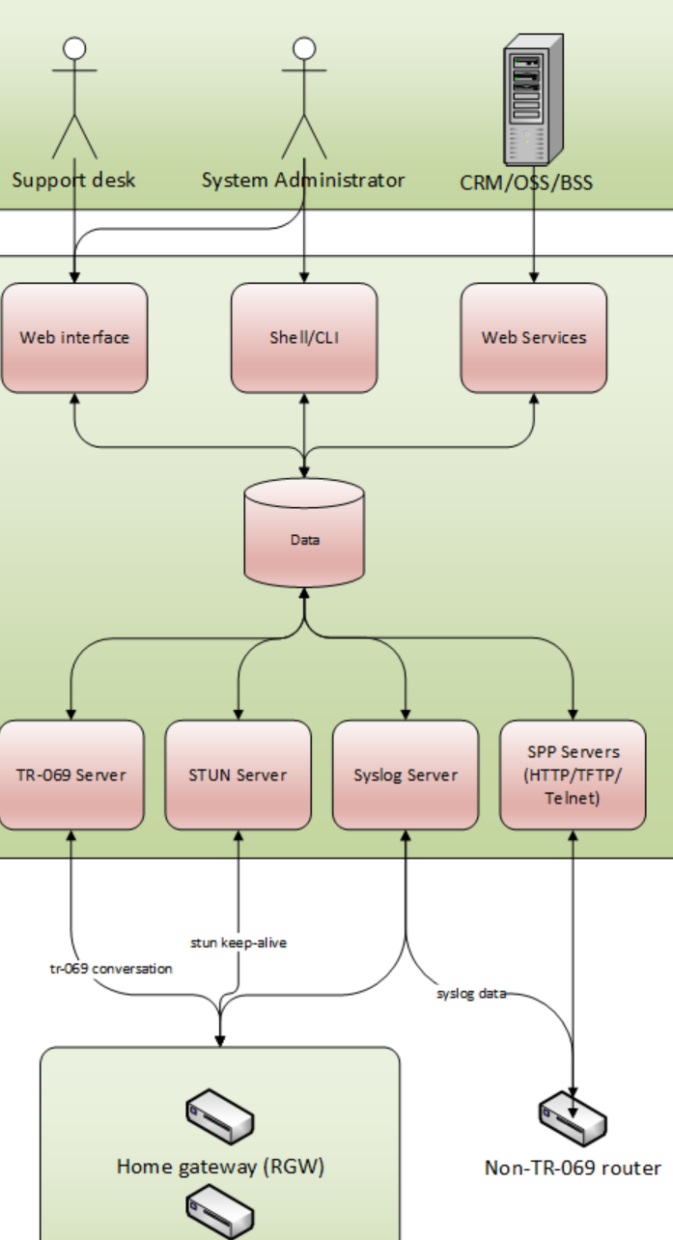
معماری

Slide 17
سلسله مراتب تعریف CPE
Device type
Device profile
Device ID 1
Device ID 2
…

Slide 18
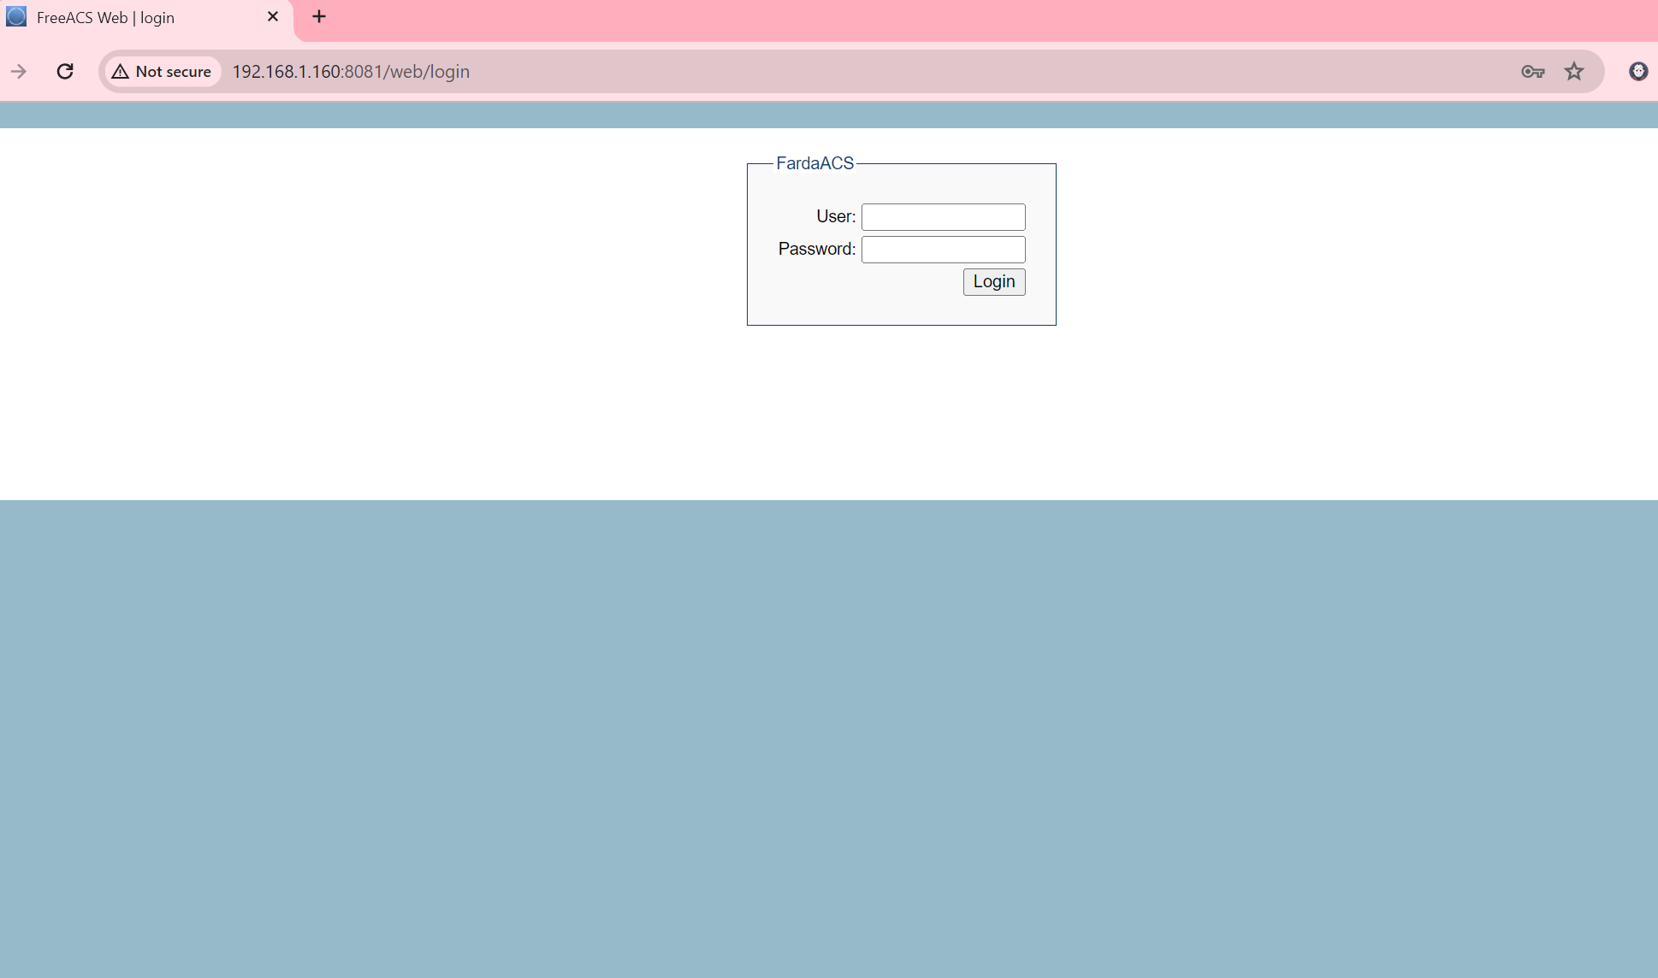
ورود

Slide 19
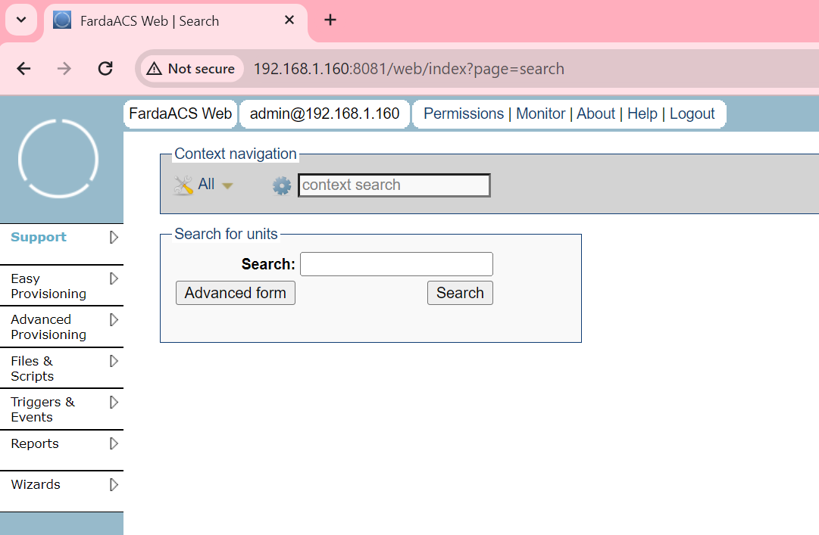
صفحه اول

Slide 20
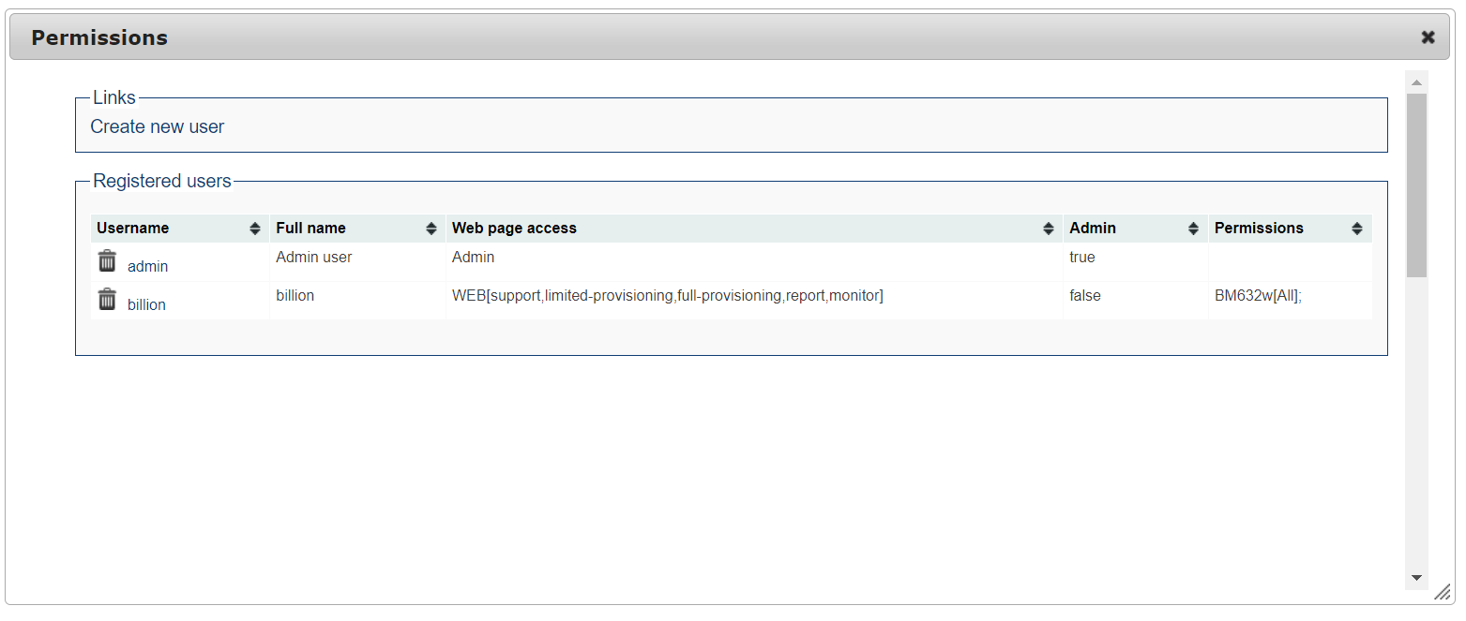
مدیریت کاربران و دسترسی ها

Slide 21
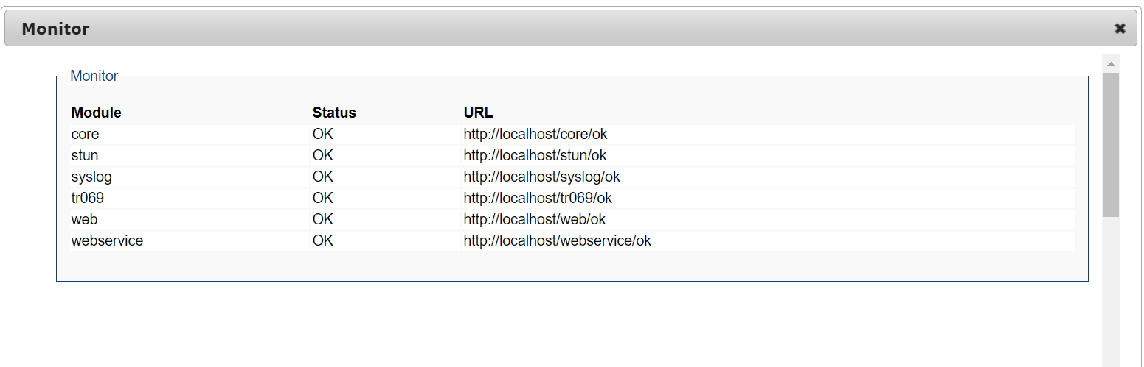
مانیتورینگ زیر سیتم ها

Slide 22
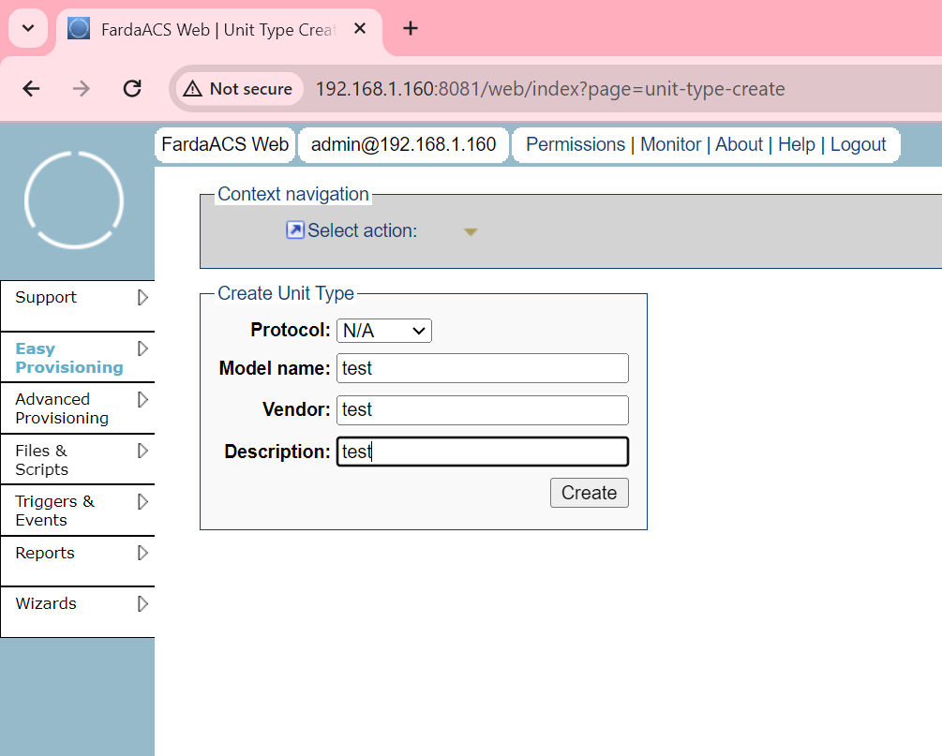
تعریف unit type

Slide 23
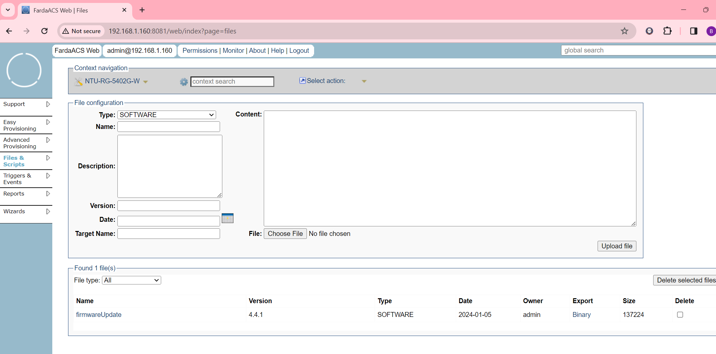
آپلود software,firmware,…

Slide 24
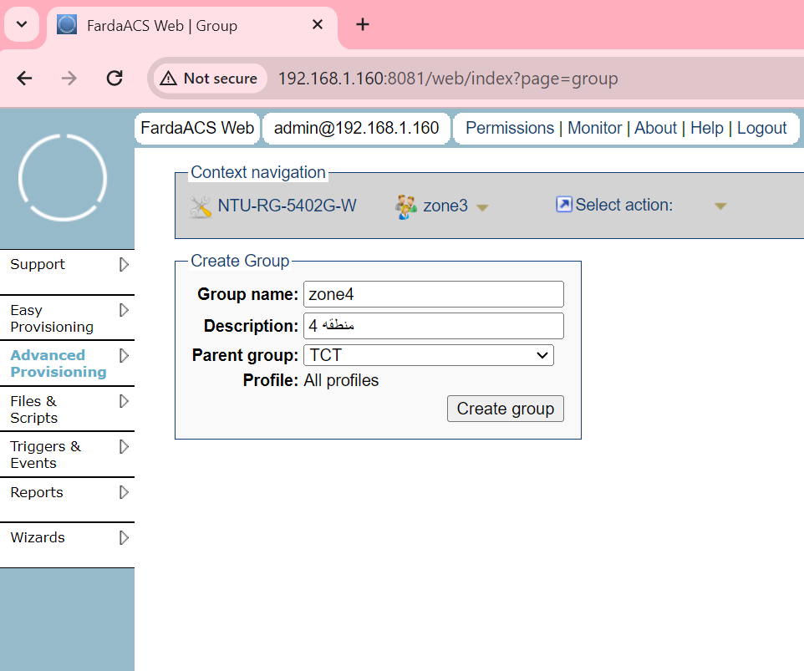
تقسیم بندی مناطق

Slide 25
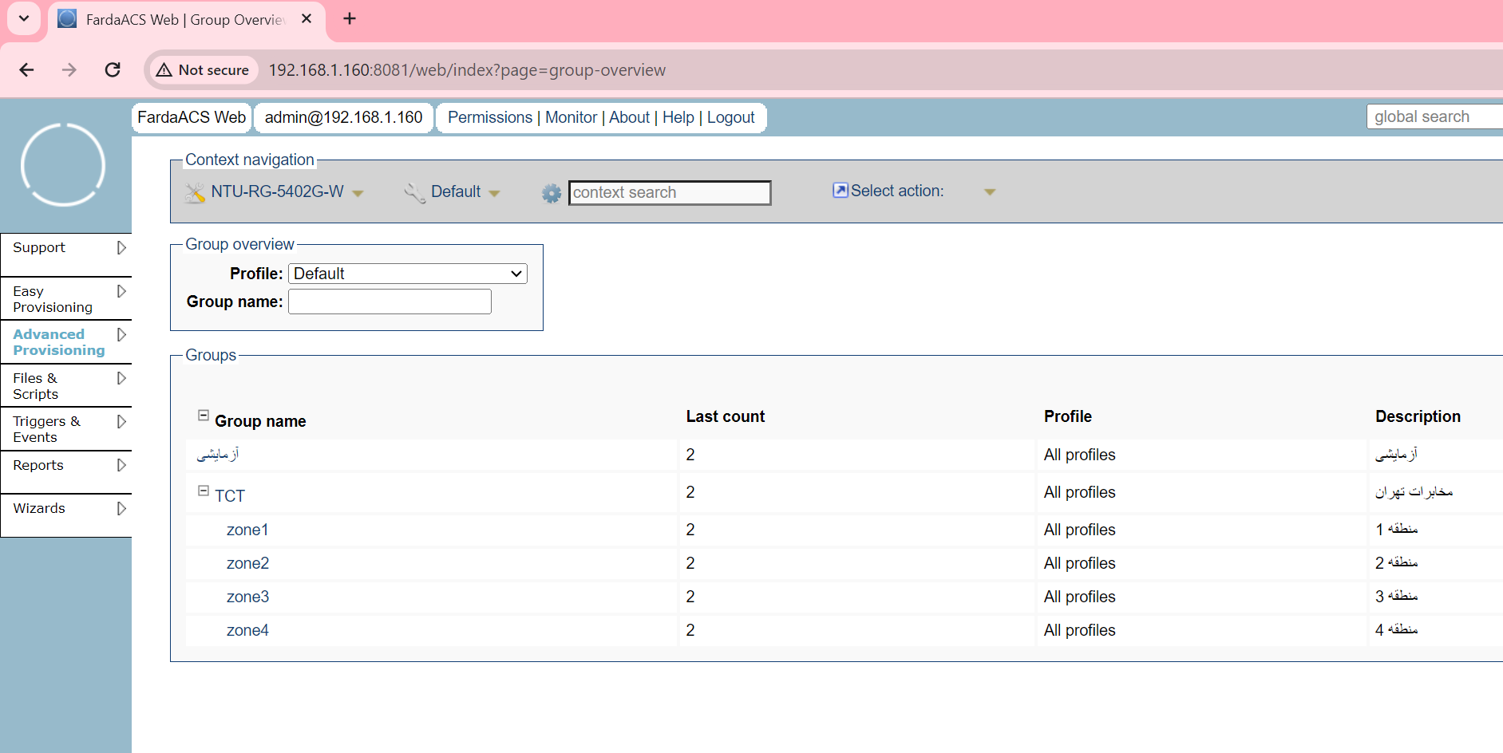
سلسله مراتب مناطق

Slide 26
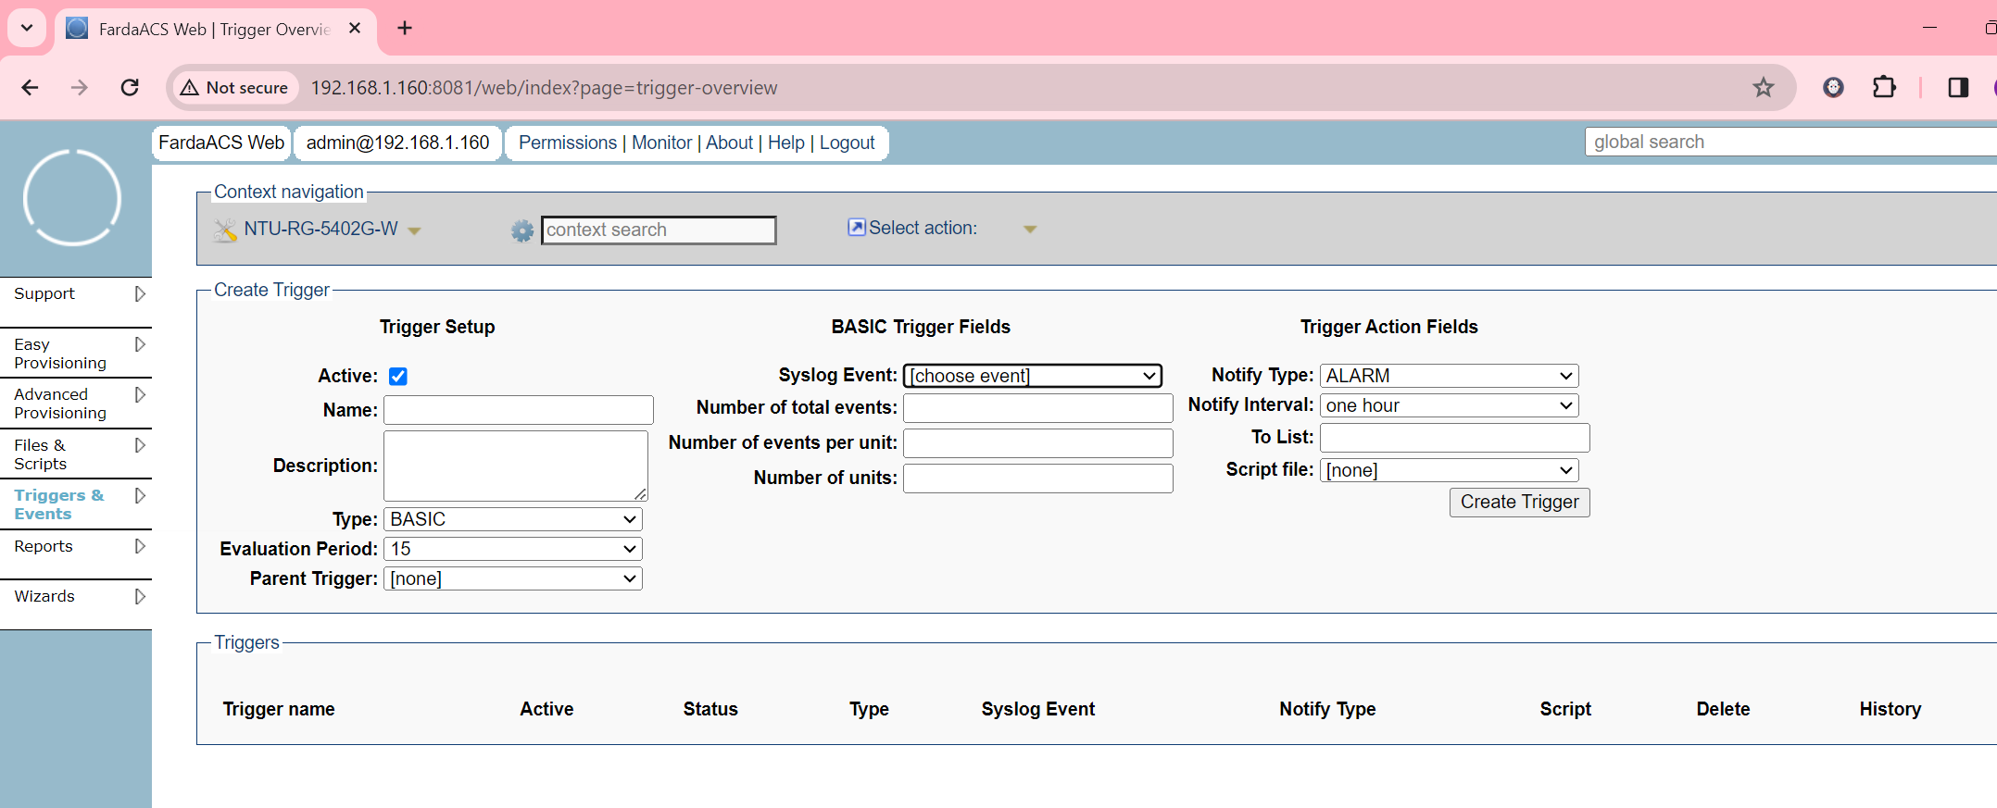
تعریف تریگر بر روی CPE مشترکین

Slide 27
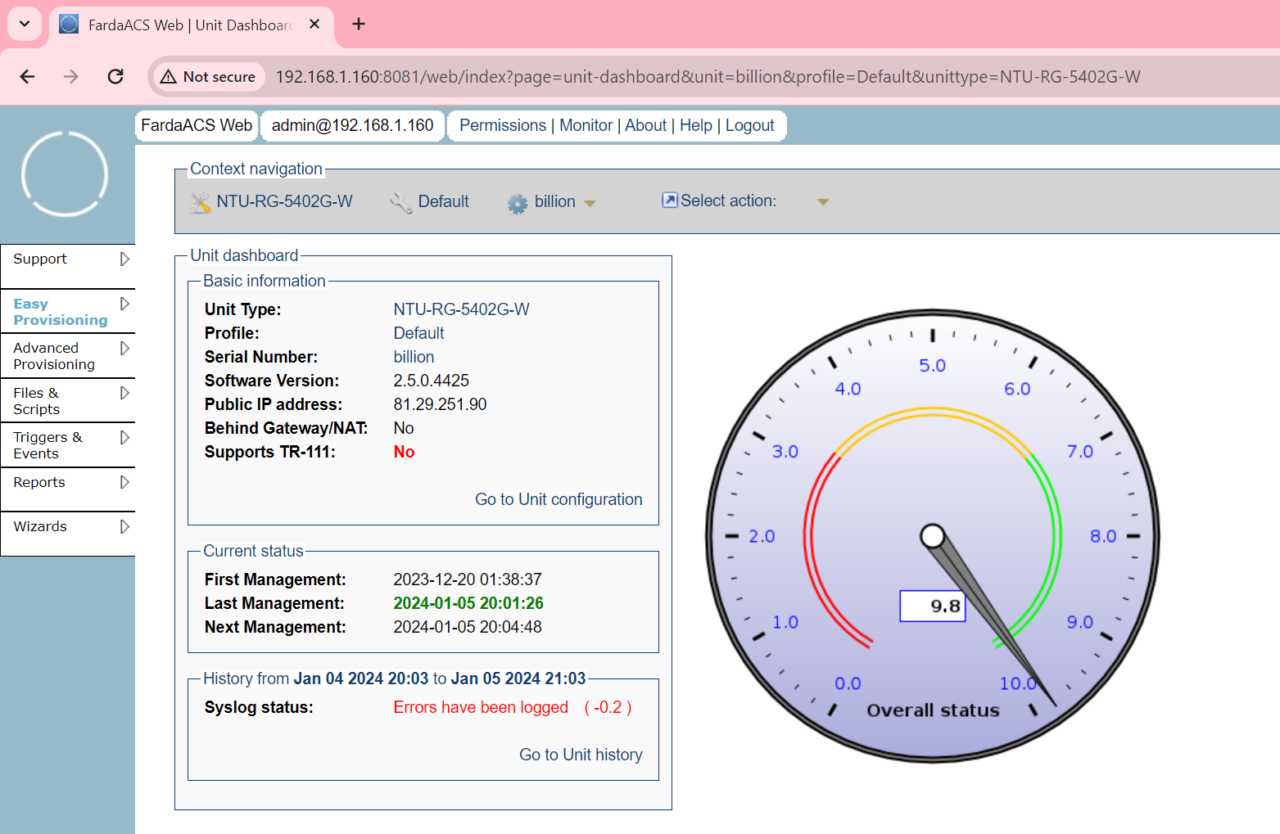
صفحه خلاصه وضعیت CPE

Slide 28
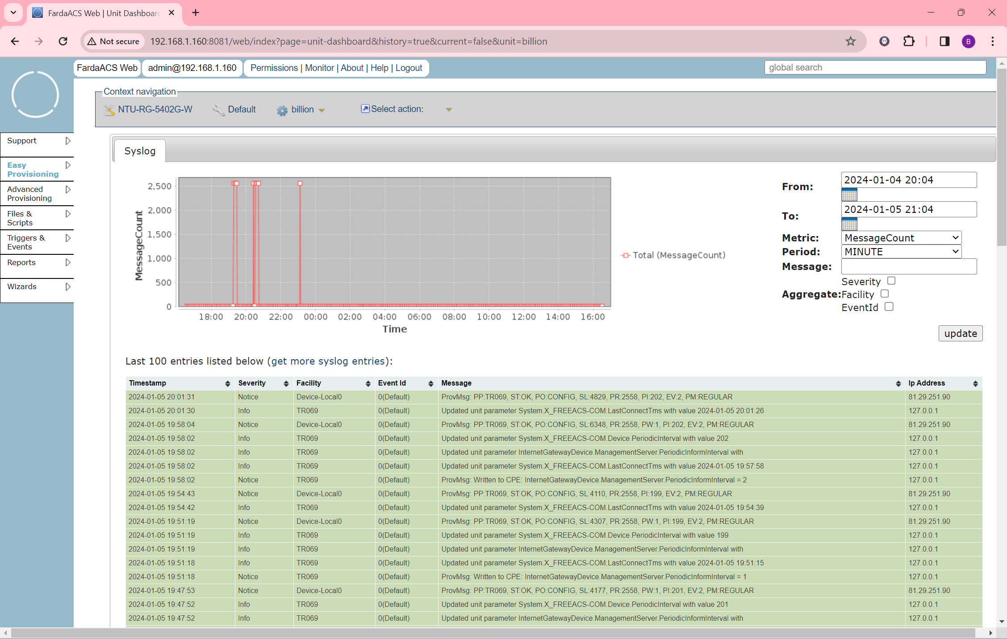
لاگ CPE

Slide 29
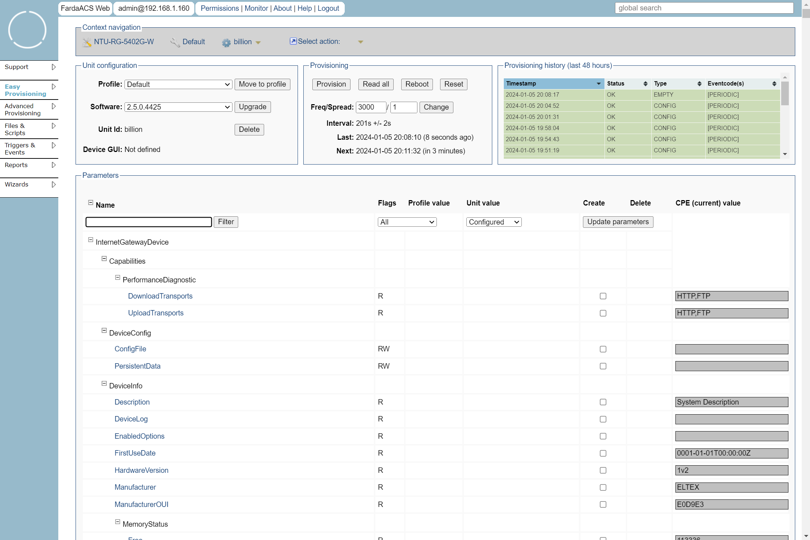
صفحه مدیریت CPE

Slide 30
با تشکر فراوان

